Slide 1
ИМПРЕССИОНИЗМ
Работа Элтемировой Д.А. ИЗО …………….8 класс………………..

Slide 2
ИМПРЕССИОНИЗМ (от франц. impression — впечатление), направление в искусстве последней трети 19 — нач. 20 вв., представители которого стремились наиболее естественно и непредвзято запечатлеть реальный мир в его подвижности и изменчивости, передать свои мимолетные впечатления.

Slide 3
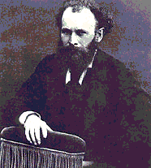
Мане Эдуард (23 января 1832— 30 апреля 1883)
Французский живописец. Один из основоположников импрессионизма.
Ранним работам Мане присущи свежесть и острота восприятия («Завтрак в мастерской», 1868; «Бар «Фоли-Бержер», 1881-1882 , «Аржантей», 1874, «Цветы»)

Slide 4
Испанская тема
Первое значительное произведение- картина «Любитель абсента»(1858-59)
В традициях старых мастеров исполнен и «Портрет родителей»(1860,Париж),выполненный как жанровая картина.
Одновременно художник разрабатывает «испанскую тему», создает «Лолу из Валенсии»(1862)- портрет испанской артистки на фоне театральных кулис.
К «испанскому циклу» относятся также «Гитарерро» и «Викторина Меран в костюме эспады»

Slide 5
Увлечение испанской темой заметно ослабевает после поездки в Испанию в 1865. Картина «Музыка в Тюильри»- образ нарядно одетой толпы в оболочке бытового жанра.
«Музыка в Тюильри», 1862, Лондон

Slide 6
«Завтрак на траве»
В 1863 Мане пишет картину «Завтрак на траве», которая под названием «Купание» была выставлена в скандально известном Салоне отверженных, где экспонировались произведения, не принятые официальным жюри. Разрушая традиционные каноны бытовой живописи,отказываясь от четкой мотивировки,Мане воспользовался иконографическими мотивами картин Тициана, Ватто, Курбе.

Slide 7
В том же году Мане пишет «Олимпию». В представленном здесь образе обнаженной женщины на ложе( как и в «Завтраке на траве», это Викторина Меран, в ногах женщины помещена черная кошка- бодлеровский символ из «Цветов зла»), присутствуют и приметы нового времени- черты марионетки и фетиша.

Slide 8
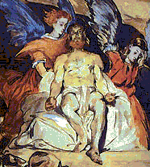
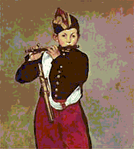
К примерам чистой живописи относятся «Флейтист» и «Христос и ангелы»

Slide 9
В1867 Мане строит собственный павильон на всемирной выставке в Париже, для которой он создает не без влияния Гойи картину «Расстрел императора Мексики Максимилиана», повествующую о бесславной кончине ставленника Наполеона III на мексиканский престол.

Slide 10
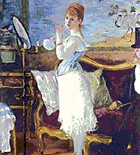
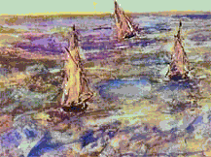
В 1874 - в год первой выставки импрессионистов, Мане едет в «малую столицу импрессионизма» Аржантей, где работают К.Моне и О.Ренуар. Мазок в его картинах становится более дробным, способным чутко улавливать и передавать нюансы изменчивой жизни природы. В «Нана» художник создает образ содержанки в духе романов Золя.
«Нана», 1877
«Морской пейзаж», 1873

Slide 11
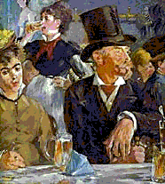
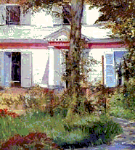
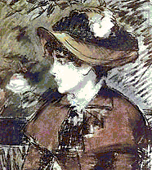
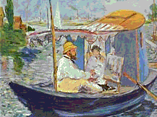
Поздние произведения

Slide 12
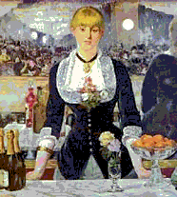
Синтезом предшествующих художественных исканий Мане явилась картина « Бар «Фоли –Бержер»(1881 -82). Скучающая барменша на фоне огромного зеркала, в котором отражается зал с посетителями, кажется одинокой среди великолепия разноцветных бутылок, цветов в бокале и фруктов в хрустальной вазе. Тема «выключенности» человека из среды и тут остается главной.

Slide 13
Дега Эдгар
(19 июля 1834— 27 сентября 1917),
Французский живописец, график и скульптор. Представитель импрессионизма. Картины отличаются динамичным восприятием современной жизни, со строго выверенной асимметричной композицией, гибким и точным рисунком, неожиданными ракурсами фигур.

Slide 14
Ранние работы
Дега блестящий рисовальщик, душа его искусства — линия, быстрая, точная, стремительная. Несколько штрихов бывает достаточно, чтобы схватить характерную позу, профессиональный жест: «Голубые танцовщицы» , «Оркестр оперы»

Slide 15
Цикл театральных работ
Он показывает все стороны театра: феерию и рутину, красивые представления и утомительные репетиции. Он стремится передать мгновенное, неуловимое движение — отсюда его интерес к миру театра, кулис, балету, цирку: балерины, оркестр, азартные, ловкие жокеи, взволнованные толпы зрителей.
Красные танцовщицы; 1884

Slide 18
Дега тонкий колорист, его пастели то гармоничные, светлые, то, напротив, построены на резких цветовых контрастах. Картины его кажутся случайно выхваченными из потока жизни сценами, но «случайность» эта — плод продуманной композиции, где срезанный фрагмент фигуры, здания подчеркивает непосредственность впечатления.
Маленькая девочка с бонной на пляже. 1876-1877 г

Slide 19
Поздние работы
Дега много путешествовал по Франции, побывал в Бельгии, в Америке у родственников матери в Нью-Орлеане, но главное из его наблюдений – Париж.
Здесь он создает знаменитый «Абсент» - 1876.

